Slide 1
VERILOG · HOMEWORK
0101 Sequence Detector
and Button Debouncer
Mealy · Moore FSM / button_debouncer / FSM_RUN_STOP
정안성 · 2026.10.12

Slide 2
00 · 목차
목차
요약 · 개념
설계 · 검증
00
Summary
03
Homework-1 설계
p.3
p.15 – 17
Executive Summary
Mealy · Moore State Diagram · 천이표
01
Debounce 개념
04
Homework-1 시뮬레이션
p.4 – 10
p.18 – 26
FPGA 버튼 회로 · Bounce · 해결 방법 · SIPO · Tick
환경 · 패턴 검출 · 패턴 없음 · next logic
02
Sampling · Filter
05
Homework-2 설계
p.11 – 14
p.27 – 32
Sampling · |H(f)| · AND · Window
Switch → Button · Block Diagram · FSM · Debouncer
06
Homework-2 시뮬레이션
p.33 – 38
Shift 동작 · 비동기 입력 · 최소 유지 시간
07
결론
p.39
설계 결과 · 고찰
2 / 39

Slide 3
01 · Debounce 개념 · FPGA 버튼 회로
01
Push Button Pulls the FPGA Pin High Through a Contact
VCC
Push: 접점 연결 → pin = VCC → 1
1
Bounce
발생 지점
Push Button
Pop: 접점 분리 → pull-down → 0
2
R (series)
FPGA
i_btn pin
Series R: pin 전류 제한
3
R (pull-down)
접점 = 금속 판 충돌
→ 붙었다 떨어짐 반복 (bounce)
!
GND
4 / 39

Slide 4
01 · Debounce 개념 · Bounce
01
Contact Bounce Repeats 0 / 1 at Push and Pop
Ideal
Push
Pop
i_btn
Push: 접점 충돌 후 반발 → 0 / 1 반복
Pop: 접점 분리 순간 진동 → 0 / 1 반복
1
2
Mechanical scattering noise: 금속 접점의 탄성으로 수 차례 붙었다 떨어지는 현상
5 / 39

Slide 5
01 · Debounce 개념 · 치명적인 이유
01
One Press Becomes Several Rising Edges and Toggles
1
2
3
4
i_btn
FSM state
STOP
RUN
STOP
RUN
STOP
의도: STOP → RUN (1회)
결과: rising edge 4회 → 4회 toggle → STOP
FPGA는 매 clock 입력을 sampling → bounce pulse도 모두 edge로 인식
6 / 39

Slide 6
01 · Debounce 개념 · 해결 방법
01
Three Ways to Debounce: RC Filter, Counter, Shift Register
RC + Schmitt trigger (회로)
Counter 방식 (RTL)
Shift register 방식 (RTL)
FF
FF
FF
FF
R
counter
cnt == N ?
S
in
stable
C
AND
Homework 적용
RC: 빠른 변화 감쇠
입력 변화 시 count reset
최근 N sample 저장
Schmitt: hysteresis로 0 / 1 판정 고정
N cycle 유지 시 값 인정
모두 1 → 인정 (AND)
7 / 39

Slide 7
01 · Debounce 개념 · SIPO 판정
01
SIPO Checks the Last 8 Samples at Once
q_reg[7] → q_reg[0]
debounce
Bounce A
1
0
1
1
0
1
1
1
0
Bounce B
1
1
0
1
1
0
1
1
0
연속 8회 1
1
1
1
1
1
1
1
1
1
debounce = &q_reg (8-input AND)
Window = 8 × 10 ns = 80 ns
1
2
0이 하나라도 섞인 구간 (bounce) → debounce = 0
8 / 39

Slide 8
01 · Debounce 개념 · Level vs Tick
01
Level Input Toggles Every Clock, a Tick Toggles Once
Level 입력 (debounce 직결)
Tick 입력 (o_btn)
clk
clk
input
input
state
STOP
R
S
R
S
R
STOP
state
STOP
RUN
매번 posedge toggle
1 cycle pulse → toggle 1회
9 / 39

Slide 9
01 · Debounce 개념 · Tick 생성
01
o_btn = ~edge_reg & debounce Makes a One-cycle Tick
i_clk
debounce
edge_reg
o_btn
debounce 0 → 1
edge_reg 1 cycle 지연
누름 1회 = 이벤트 1회
누름 길이 무관
clk 동기 1 cycle pulse
1
2
3
FSM next-state logic의 천이 조건으로 그대로 사용
누름 -> push로 바꿀 것 길이 –> length
10 / 39

Slide 10
02 · Sampling · Filter · 100 MHz Sampling
02
Sampling at 100 MHz Repeats the Spectrum Every 100 MHz
fs/2 = 50 MHz
aliasing → 30 MHz
70 MHz
0
fs = 100 MHz
2fs = 200 MHz
f
Sampling → spectrum이 fs 간격으로 반복
fs/2 초과 성분 → 저주파로 접힘
1
2
11 / 39

Slide 11
02 · Sampling · Filter · |H(f)|
02
8-Sample Window Acts as a Low-pass Filter
1
Window = 8 × 10 ns = 80 ns
1
첫 null = fs / 8 = 12.5 MHz
2
80 ns보다 빠른 변화 감쇠
3
0
0
12.5
25
37.5
50 MHz
|H(f)| = |sin(8πf/fs) / (8·sin(πf/fs))| (8-sample 평균 기준)
10번 11번은
왜 100Mhz 로 샘플링 했을 때
저런 그래프가 나오는지 원리가 궁금한거야.
저 주파수 도메인이 어떻게 나왔는지
12 / 39

Slide 12
02 · Sampling · Filter · AND Filter
02
AND Removes Pulses Shorter Than 8 Samples
3 sample
0
0
0
0
1
1
1
0
0
0
0
0
0
0
평균 filter
→ 크기만 감쇠
→ AND
0
0
0
0
0
0
0
0
0
0
0
0
0
0
제거 ✗
1
6 sample
0
0
1
1
1
1
1
1
0
0
0
0
0
0
AND filter
→ 8 sample 미만 완전 제거
→ AND
0
0
0
0
0
0
0
0
0
0
0
0
0
0
제거 ✗
2
10 sample
0
1
1
1
1
1
1
1
1
1
1
0
0
0
→ AND
0
0
0
0
0
0
0
0
1
1
1
0
0
0
통과 ✓
AND = min filter: 짧은 glitch는 크기와 무관하게 0
13 / 39

Slide 13
03 · Homework-1 설계 · Mealy State Diagram
03
Mealy: 4 States Detect 0101, Output Depends on din_bit
edge label = din_bit / mealy_out
1 / 0
0 / 0
S0
init
S1
0
S2
01
S3
010
0 / 0
1 / 0
0 / 0
0 / 0
1 / 0
1 / 1 (검출)
15 / 39

Slide 14
03 · Homework-1 설계 · Moore State Diagram
03
Moore: S4 Holds the Detection, Output Depends on State Only
edge label = din_bit
0
1
0
S0
out 0
S1
out 0
S2
out 0
S3
out 0
S4
out 1
0
1
0
1
0
1
1
16 / 39

Slide 15
04 · Homework-1 시뮬레이션 · 시뮬레이션 환경
04
Both Machines Receive the Same Serial din_bit
seq_det_mealy
DUT_MEALY
bit4_driver
random 5~8
mealy_out
din_bit (serial)
seq_det_moore
DUT_MOORE
moore_out
clk 10 ns · rst 0~15 ns
bit4: 0101 · 0110 · 0111 · 1000
1
2
bit4를 LSB부터 1 bit씩 serial 인가
동일 stream → 두 machine 동시 비교
3
4
18 / 39

Slide 16
04 · Homework-1 시뮬레이션 · 입력 Timing
04
din_bit Changes at negedge + 1 ns, Sampled at posedge
posedge
clk
din_bit
din_bit 변경
4 ns
변경: negedge + 1 ns
sampling: posedge
1
2
posedge 기준 setup 여유 4 ns → 안정된 값 sampling
19 / 39

Slide 17
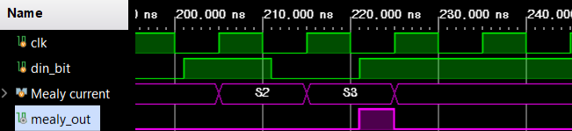
04 · Homework-1 시뮬레이션 · 패턴 검출 · Mealy
04
Mealy: Output Rises the Moment the Last 1 Arrives
1
2
3
221 ns
S1
① din 1
S2
② din 0
S3
③ din 1
S0
mealy_out = 1: S3에서 din_bit = 1 도착 즉시 (221 ns, posedge 225 ns 이전)
!
20 / 39

Slide 18
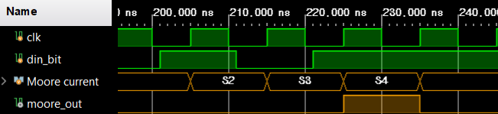
04 · Homework-1 시뮬레이션 · 패턴 검출 · Moore
04
Moore: Output Rises One Clock Later in S4
1
2
3
4
225~235 ns
S1
① din 1
S2
② din 0
S3
③ din 1
S4
④ din 1
S0
moore_out = 1: posedge 225 ns에 S4 진입 후 1 clock 유지
!
21 / 39

Slide 19
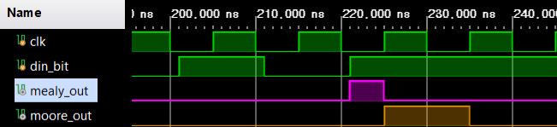
04 · Homework-1 시뮬레이션 · 출력 비교
04
Mealy Asserts 4 ns Earlier, Moore Holds a Full Clock
A
B
Mealy: 221 ns, din_bit 도착 즉시
폭 4 ns = din_bit 유지 구간
Moore: 225 ns, posedge 이후
폭 10 ns = 1 clock
A
B
Mealy = combinational 출력 (state + input) · Moore = register 출력 (state)
22 / 39

Slide 20
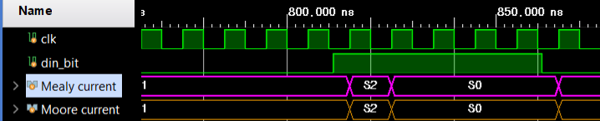
04 · Homework-1 시뮬레이션 · 패턴 없음
04
Without 0101, Both Machines Stay in S0–S2 with Output 0
1
2
3
S1
① din 1
S2
② din 1
S0
③ din 0
S1
"011" → 0101 진행 불가 → S0 초기화 · S3 미도달 → 출력 0
23 / 39

Slide 21
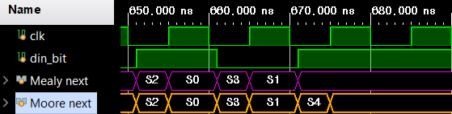
04 · Homework-1 시뮬레이션 · next logic
04
Next-state Logic Differs Only at S3 with din_bit = 1
1
2
3
4
Mealy next = S0
검출 → 출력 logic이 담당
Moore next = S4
검출 → state로 저장
next 값은 cycle 중간 din_bit 변화를 따라감 → posedge 순간 값만 state로 반영
24 / 39

Slide 22
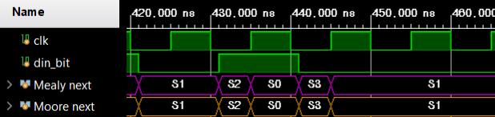
04 · Homework-1 시뮬레이션 · S3 · din_bit = 0
04
S3 with din_bit = 0 Returns Both Machines to S1
1
2
3
4
S0
① din 0
S1
② din 1
S2
③ din 0
S3
④ din 0
S1
"0100"의 마지막 0 = 새 시작 bit → Mealy · Moore 모두 S1
25 / 39

Slide 23
04 · Homework-1 시뮬레이션 · Mealy vs Moore
04
Mealy Responds Faster, Moore Gives a Clock-aligned Output
항목 | Mealy | Moore
State 수 | 4 | 5 (S4 추가)
출력 결정 | state + din_bit | state only
출력 시점 | 221 ns (din_bit 도착 즉시) | 225 ns (posedge 이후)
출력 폭 | 4 ns (din_bit 유지 구간) | 10 ns (1 clock)
Input glitch | 출력에 전달 | state FF에서 차단
26 / 39

Slide 24
05 · Homework-2 설계 · Switch → Button
05
Buttons Return to 0 on Release, Unlike Switches
Switch
ON 동안 1 유지
Button
뗀 이후 0 유지
FSM 입력 방식 변경
level → 1 cycle tick
Debouncer 추가
Push · Pop bounce 제거
1
2
27 / 39

Slide 25
05 · Homework-2 설계 · Block Diagram
05
counter_10000_v2: Debounced Buttons Drive FSM_RUN_STOP
1
button_debouncer
DUT_BTN_L
counter_datapath_v2
U_CNT_DATA
3
i_btn_L
w_btn_L
FSM_RUN_STOP
uut
2
digit_splitter
U_SPLIT
4
o_sw[2:0]
tick_gen
GEN
tick_counter
TICK
w_counter
i_btn_R
button_debouncer
DUT_BTN_R
tick: 0.1 s 주기
w_btn_R
i_sw (미사용)
digit 1 · 10 · 100 · 1000
Fnd_Controller
U_FND_CON
clock_div
U_CLK_DIV
w_clk_1kHz
w_hex
fnd_decoder
U_FND_DEC
i_clk (100 MHz) · i_reset → 전 module 공통
o_fnd_com[3:0]
o_fnd_data[7:0]
① button_debouncer: bounce 제거 + 1 cycle tick
② FSM_RUN_STOP: tick → STOP · RUN · CLEAR
③ counter_datapath_v2: o_sw에 따라 HOLD · CLEAR · count
④ digit_splitter → Fnd_Controller → fnd_decoder
28 / 39

Slide 26
05 · Homework-2 설계 · State Diagram
05
FSM_RUN_STOP: btn_R Toggles RUN / STOP, btn_L Clears
tick 없음
btn_L tick
btn_R tick
State | o_sw[2:0] | 동작
STOP | 001 | HOLD
CLEAR | 010 | 0 로드
RUN | 000 | count up
CLEAR
o_sw 010
STOP
o_sw 001
RUN
o_sw 000
btn_R 없음
next clk
btn_R tick
i_reset
29 / 39

Slide 27
05 · Homework-2 설계 · Debouncer 내부 구조
05
button_debouncer: Sample, Check, Delay, Edge-detect
i_clk posedge마다 right shift (MSB ← i_btn)
1
q_reg
[7]
q_reg
[6]
q_reg
[5]
q_reg
[4]
q_reg
[3]
q_reg
[2]
q_reg
[1]
q_reg
[0]
i_btn
2
3
edge_reg
(FF)
8-input AND ( &q_reg )
debounce
inverter
4
AND
o_btn
i_btn → ① sample 8개 저장 → ② 모두 1인지 판정 → ③ 1 cycle 지연 → ④ rising edge만 출력
31 / 39

Slide 28
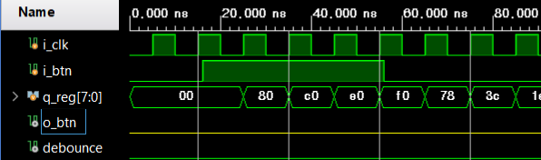
06 · Homework-2 시뮬레이션 · 짧은 Pulse
06
A 40 ns Pulse Never Fills q_reg, So No Tick
1
2
3
4
5
80
②
c0
③
e0
④
f0
⑤ 0 유입
78
i_btn 약 40 ns → 1 sample 4개 → AND = 0 → o_btn 없음
33 / 39

Slide 29
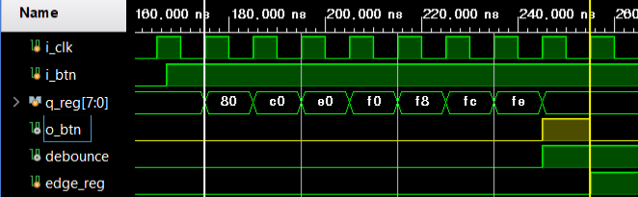
06 · Homework-2 시뮬레이션 · Shift 동작
06
o_btn Rises 70 ns After the First Sample and Lasts One Clock
1
2
3
175 ns
첫 sample → 80
245 ns (+70 ns)
ff → o_btn 1
255 ns (+80 ns)
edge_reg 1 → o_btn 0
1
2
3
34 / 39

Slide 30
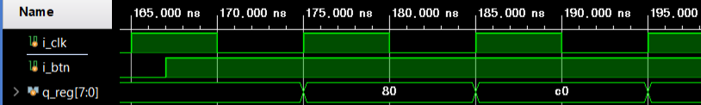
06 · Homework-2 시뮬레이션 · 비동기 입력 Sampling
06
An Off-grid Edge Is Captured at the Next posedge
1
2
3
4
167 ns
i_btn 0 → 1
175 ns
q_reg = 80
185 ns
q_reg = c0
195 ns
q_reg = e0
1
2
3
4
edge 사이 변화 → 다음 posedge에서 q_reg[7]로 sampling, MSB부터 1 누적
36 / 39

Slide 31
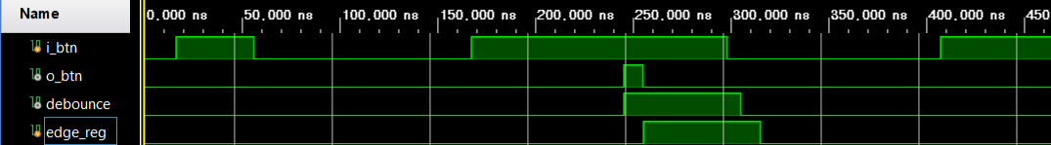
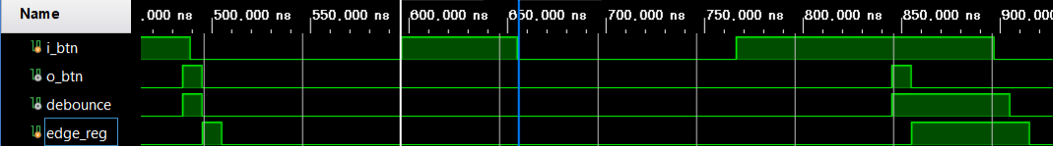
06 · Homework-2 시뮬레이션 · 최소 유지 시간 · 실측
06
Pulses of 40 ns and 60 ns Are Rejected, 83 ns and Longer Pass
약 40 ns ✗
131 ns ✓
83 ns ✓
60 ns ✗
131 ns ✓
o_btn 없음
40 ns · 60 ns
o_btn 1 tick
83 ns · 131 ns
37 / 39

Slide 32
06 · Homework-2 시뮬레이션 · 최소 유지 시간 · 조건
06
A Tick Needs i_btn High Across 8 Rising Edges
1
2
3
4
5
6
7
8
clk
60 ns
posedge 6개 → 제거
83 ns
posedge 8개 → tick
70 ns 미만
항상 제거
70 ~ 80 ns
edge 정렬에 의존
80 ns 이상
항상 통과
첫 sampling edge 이후 70 ns 이상 유지 필요 (8 posedge 연속 1)
38 / 39

Slide 33
07 · 결론 · 설계 결과 · 고찰
07
Conclusion
구분 | 결과
Homework-1 | Mealy: din_bit 도착 즉시 출력 (221 ns) · Moore: 1 clock 뒤 S4 출력 (225 ns)
Homework-1 | next logic 차이 = S3 · din_bit = 1 한 경우뿐
Homework-2 | 8 sample 연속 1 + rising edge → 누름 1회 = o_btn 1 tick (70 ns 뒤)
Homework-2 | 60 ns 이하 pulse 제거 · RUN 유지 조건 누락 수정
고찰 | Button = event 입력 → tick 변환이 FSM 입력의 전제
고찰 | 80 ns window → ms 단위 bounce 대응 시 sampling 주기 확대 필요
39 / 39

